Slide 1


PROYECTO “Mi Dosis”
PRESENTACIÓN FINAL PORTAFOLIO DE TÍTULO
Integrantes:
Javier Gutiérrez
Nicolás Sierra
José Moraga

Slide 2

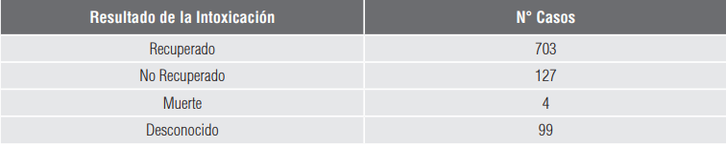
1. DESCRIPCIÓN DE PROYECTO (1/3)
Los adultos mayores que no están familiarizados utilizando dispositivos tecnológicos en su vida diaria.
Esta brecha digital les impide aprovechar las ventajas que la tecnología puede ofrecer, en áreas tan importantes como el cuidado de su salud.

Slide 3
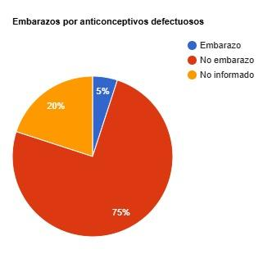

1. DESCRIPCIÓN DE PROYECTO (2/3)
Además, se ha identificado que la información sobre medicamentos no siempre está completamente actualizada debido a diversos factores, como problemas en la distribución o la naturaleza del proveedor (ya sea una farmacia de barrio o una cadena farmacéutica).
Esta situación puede derivar en la compra de productos con problemas de lote o información desactualizada, lo que representa un riesgo para la salud de los usuarios.

Slide 4

1. DESCRIPCIÓN DE PROYECTO (2/2)
Solución
Se propone desarrollar una solución web para dispositivos móviles, diseñada para ser simple y accesible a los adultos mayores. Las principales funcionalidades incluyen:
Buscador de medicamentos.
Chat Bot de consultas.
Almacenamiento de exámenes y recetas médicas.
Recetario automático basado en recetas.
La plataforma contará con una base de datos propia, actualizada mediante información del ISP y datos obtenidos a través de web scraping de fuentes confiables (Salcobrand).
Además, se compararán los resultados con la información pública de farmacias reconocidas para asegurar su precisión.

Slide 5
ENCARGADOS DEL PROYECTO
Javier Gutiérrez:
Nicolás Sierra:
José Moraga
Desarrollador Backend.
Lógica backend, gestión base de datos y conexión frontend.
Desarrollador Frontend.
Responsable de interfaz de usuario, experiencia usuario e integración de funcionalidades.
Gestión e información.
Encargado coordinación de proyecto, gestión de tareas y comunicación de equipo.

Slide 6

OBJETIVOS
Objetivos específicos:
Proporcionar información sobre medicamentos, incluyendo sus bioequivalentes.
Permitir la interacción con un chatbot para obtener detalles sobre indicaciones y contraindicaciones.
Monitorear y mostrar la cantidad de exámenes y recetas almacenadas en el sistema.
Informar al usuario sobre qué medicamento tomar y en qué momento.
Almacenar exámenes médicos en formato PDF, DOCX o PNG, para una fácil consulta.
Guardar y escanear recetas médicas en DOCX, PDF o PNG, identificando los medicamentos recetados para agregarlos al recetario.
Objetivos generales:
Facilitar el acceso al conocimiento sobre medicamentos, especialmente para personas de la tercera edad, mediante un sistema simple y accesible en dispositivos móviles.

Slide 7


ALCANCES Y LIMITACIONES DEL PROYECTO
Alcance: El proyecto proporcionará herramientas para que los usuarios puedan consultar información sobre medicamentos y verificar su uso. Además, permitirá subir archivos como exámenes médicos y recetas, utilizando estas últimas para agregar los medicamentos al recetario personal del usuario.
Limitaciones:
Este sistema no pretende reemplazar la consulta médica ni ofrecer diagnósticos.
No verifica datos generales, no compara precios ni realiza la compra de medicamentos.
Tampoco genera recetas médicas ni ofrece servicios de prescripción.

Slide 8
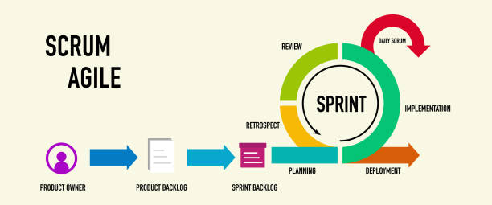
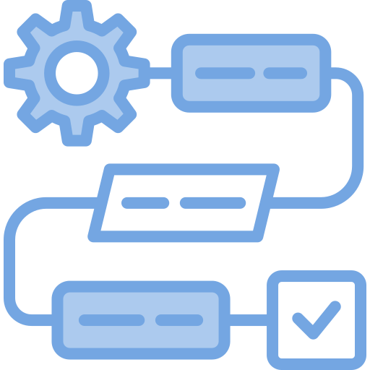
METODOLOGÍA DE TRABAJO PARA EL DESARROLLO DEL PROYECTO
Dividida en 5 épicas en las cuales se agruparon las actividades y tareas de desarrollo:
Buscador de medicamentos.
Carga de exámenes médicos.
Interpretación de receta médica.
Mejora de experiencia de usuario.
Almacenamiento y seguridad de la información.

Slide 9
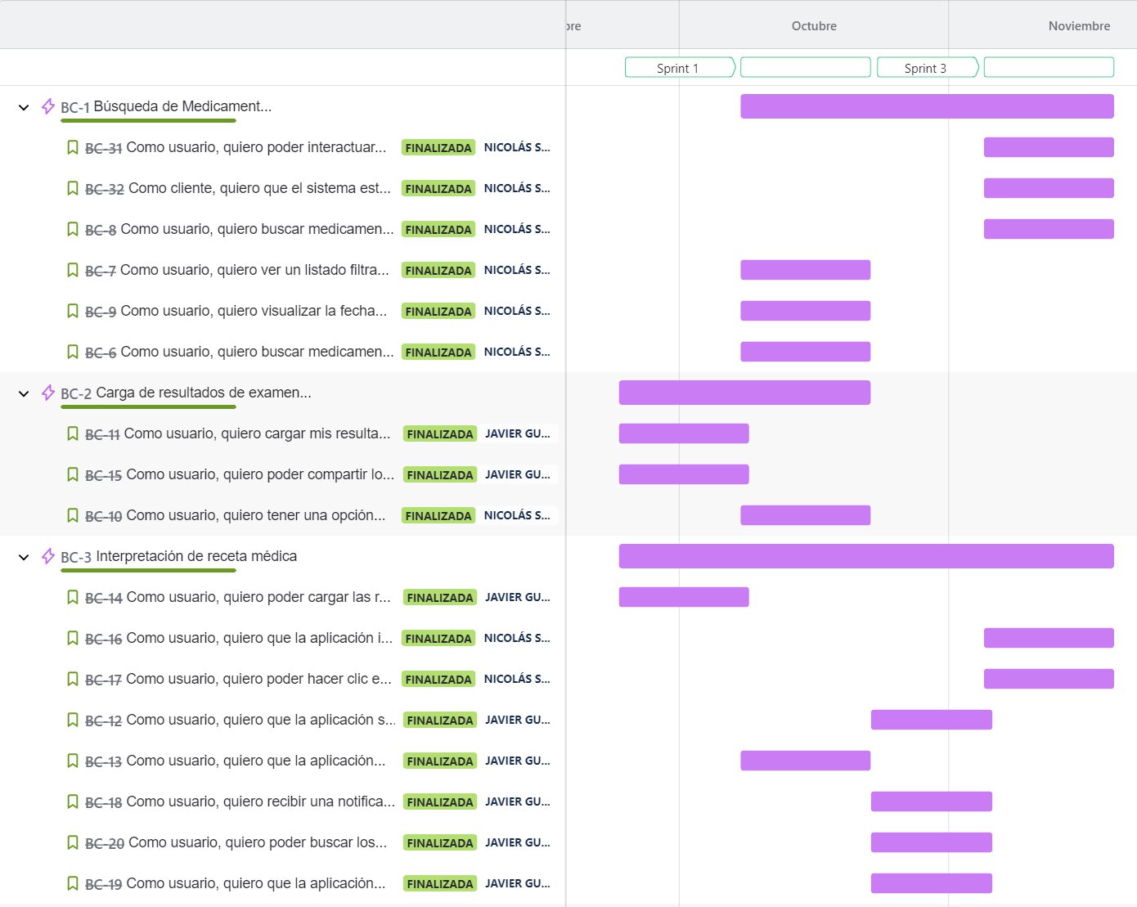
CRONOGRAMA (1/2)

Slide 10

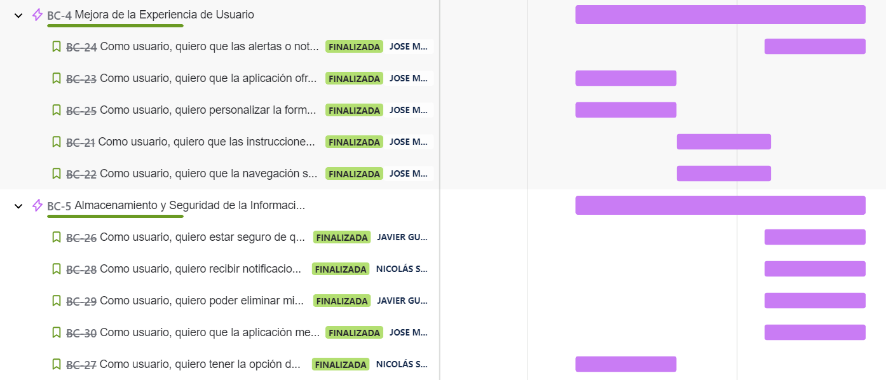
CRONOGRAMA (2/2)

Slide 11





TECNOLOGÍAS UTILIZADAS

Slide 12
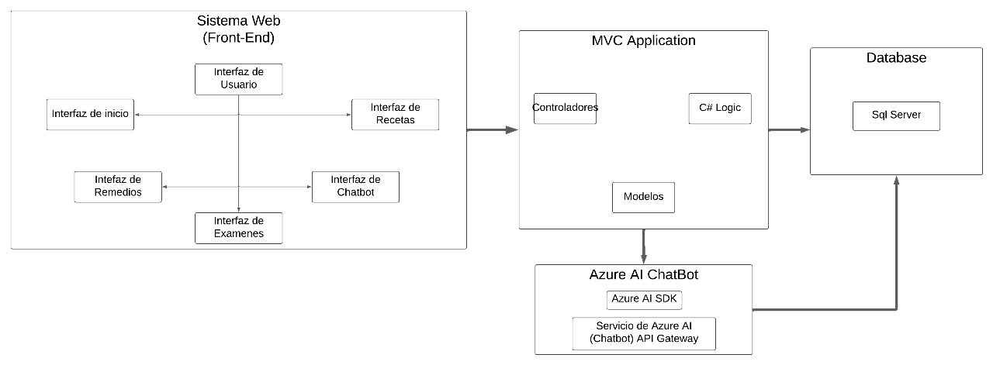
ARQUITECTURA DE SOFTWARE

Slide 13
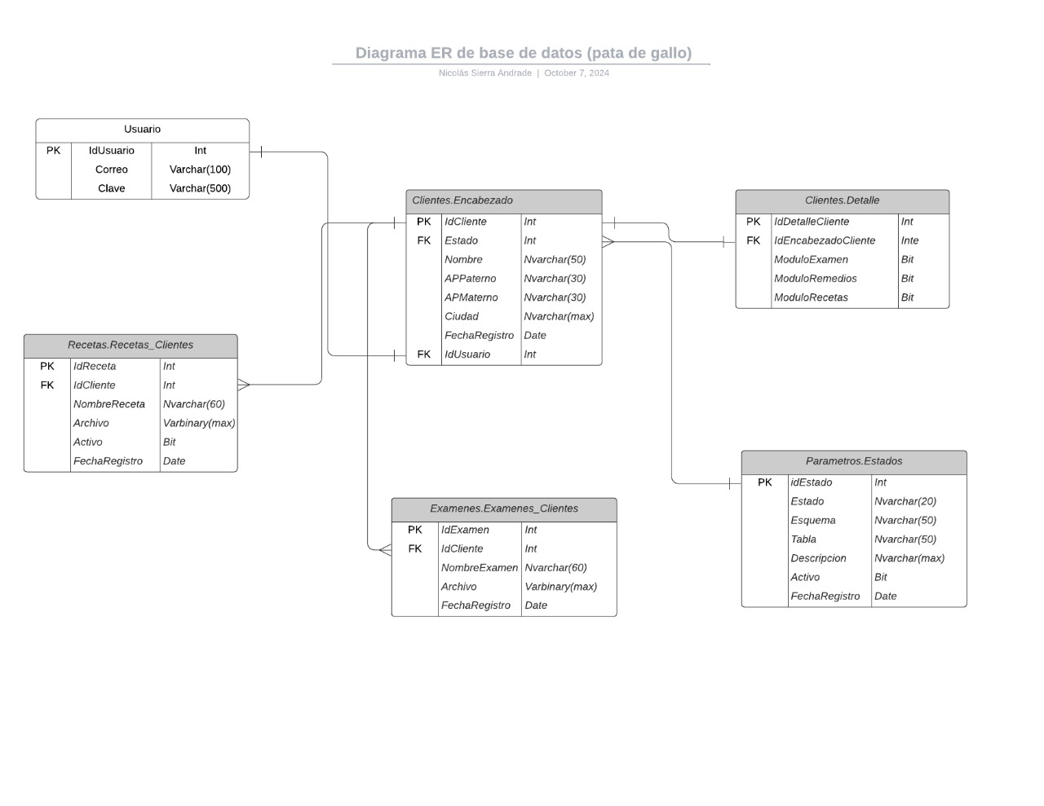
MODELO DE DATOS (1/2)

Slide 14
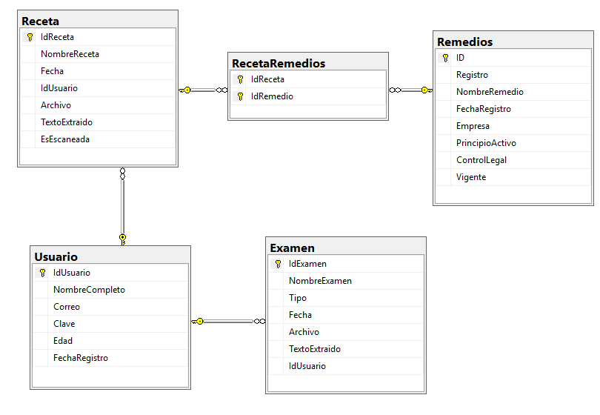
MODELO DE DATOS (2/2)

Slide 15

DEMOSTRACIÓN DEL RESULTADO DEL PROYECTO

Slide 16


MEJORAS FUTURAS
Existen diversas mejoras que podrían agregar mayor valor al proyecto, pero que no se implementaron debido a la complejidad y el tiempo limitado en esta versión.
Estas mejoras se consideran para futuras actualizaciones del proyecto:
Predicción de resultados de exámenes escaneados: Se planea integrar un sistema que, tras escanear los exámenes, pueda predecir y mostrar posibles resultados al usuario brindando una orientación preliminar antes de obtener los resultados definitivos.
Reconocimiento de voz para el nombre de medicamentos: Inicialmente, se consideró implementar una función para que los usuarios pudieran decir por micrófono el nombre de los medicamentos. Sin embargo, se descartó temporalmente debido a las dificultades que presenta algunos nombres o principios activos difíciles de pronunciar. Esta funcionalidad podría ser optimizadas e implementada en futuras versiones.

Slide 17



RESULTADOS OBTENIDOS
La vista de inicio presenta información respecto de exámenes cargados, recetas guardadas y medicamentos que se deben ingerir, además de mostrar el botón del chatbot.
El chatbot permite la interacción entre el usuario y el sistema para entregar información al respecto de los medicamentos y sus recomendaciones.
La vista de exámenes permite poder subir archivos y que estos mismos sean visualizados en el sistema.
La vista recetas permite la carga de documentos además de escanear estos mismos para identificar medicamentos y guardarlos en el recetario.

Slide 18





OBSTÁCULOS PRESENTADOS DURANTE EL DESARROLLO
Cambios en la idea.
Mutación continua del proyecto.
Cambios en las funcionalidades fundamentales.
Acuerdo en el equipo de trabajo.
Problemas con las tecnologías iniciales.

Slide 19
¿PREGUNTAS?

Slide 20
PROYECTO “Mi Dosis”
PRESENTACIÓN FINAL PORTAFOLIO DE TÍTULO

